Slide 1
Rehberlik Servisi Tanıtımı

Slide 2
Süreç...
Rehberlik Nedir?
Rehberlik Ne Değildir?
Rehberlik İlkeleri Nelerdir?
Rehberlik Servisinden Hangi Konulara Dair Yardım Alınabilir?
- Bireysel Alan
- Eğitsel Alan
- Mesleki Alan

Slide 3
Rehberlik Nedir?
Kendinizi anlamanız,
problemlerinizi
daha rahat bir şekilde
çözebilmeniz,
gerçekçi kararlar alabilmeniz, kapasitelerinizi kendinize
en uygun
düzeyde geliştirebilmeniz,
çevrenize dengeli
ve sağlıklı bir şekilde
uyum sağlayabilmeniz,
böylece kendinizi gerçekleştirmeniz için uzman kişilerce verilen psikolojik yardımlardır.

Slide 4
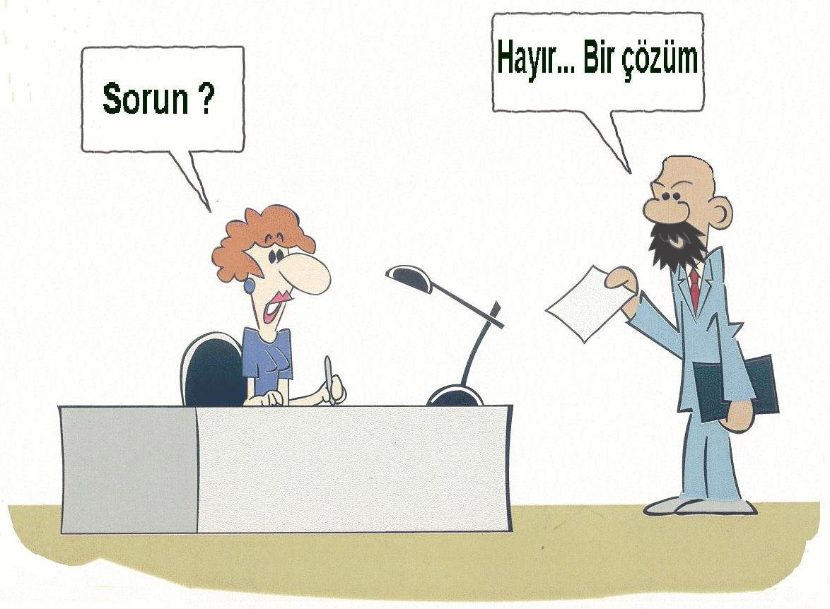
Rehberlik Hizmetleri Sayesinde:
Kendinizi daha iyi tanır ve anlarsınız
 Problemlerinizi daha
sağlıklı bir şekilde çözebilirsiniz
Kendinizle ve çevrenizle
olan uyumunuz artar
 Sahip olduğunuz gizil güçlerinizin farkına varırsınız
 Ve nihai olarak kendinizi gerçekleştirirsiniz

Slide 6
Rehberlik Ne Değildir?
 Rehberlik, bireye tek yönlü olarak doğrudan doğruya yapılan bir yardım değildir
 Rehberlikte bireye acıma
duygusuyla yaklaşma, onun
sorunlarını onu adına çözme gibi bir anlayış yoktur
 Rehberlik, bireyin sadece duygusal yanı ile ilgilenmez
 Rehberlik hizmetleri ders değildir

Slide 12
Teşekkürler
FAİK GÜNGÖR ANADOLU İMAM HATİP LİSESİ
Asim CEYLAN
Rehber Öğretmeni

